Slide 1
«Система управления производственными процессами»
Дипломник: Лагутин Павел Васильевич
Руководитель: ванчук Василий Сергеевич

Slide 2
Введение
Сегодня на рынке присутствуют системы, служащие для сквозного повышения производительности производства, начиная с цехового уровня. Они называются Системами Оперативного Управления Производственными Процессами MES (Manufacturing Execution Systems)
Международная ассоциация поставщиков решений для промышленных предприятий MESA (Manufacturing Enterprise Solutions Association) дает следующее определение MES: «Система оперативного управления производственными процессами (MES) – это динамическая информационная система, обеспечивающая эффективное исполнение производственных операций.

Slide 3
Обычно MES-решение реализует следующие задачи:
распределение и контроль статуса ресурсов;
диспетчеризация производственных заказов;
сбор данных, управление качеством;
управление техническим обслуживанием;
анализ производительности;
составление производственных расписаний;
контроль документов;
управление трудовыми ресурсами;
координация технологических процессов и отслеживание готовой продукции.

Slide 4
Цель проектирования
Цель разработки дипломного проекта: управление производственными процессами в реальном времени, т.е. осуществление непрерывного контроля состояния производственного процесса.
Реализуемые функции:
контроль состояния и распределение ресурсов;
сбор и хранение данных;
мониторинг качества;
отслеживание готовой продукции;
анализ эффективности.

Slide 5
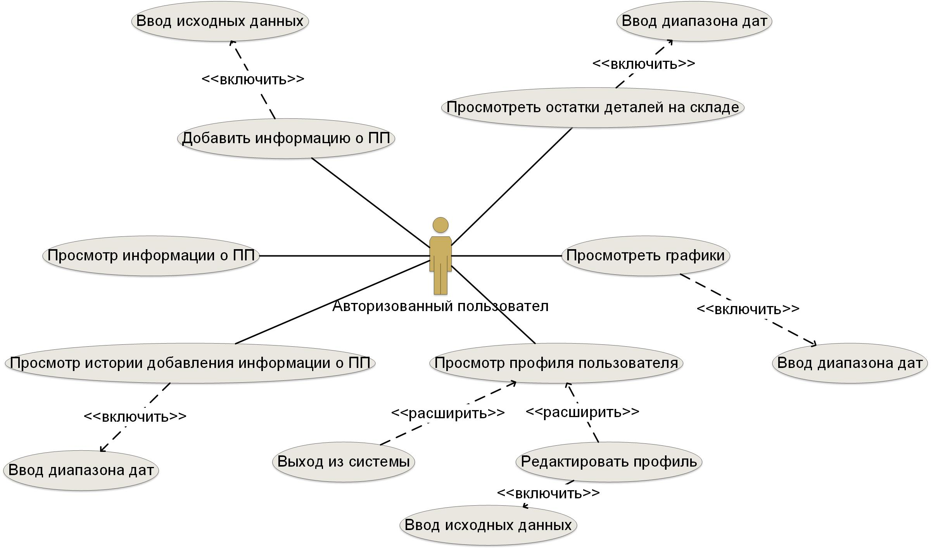
Диаграмма вариантов использования системы авторизованным пользователем сайта

Slide 6
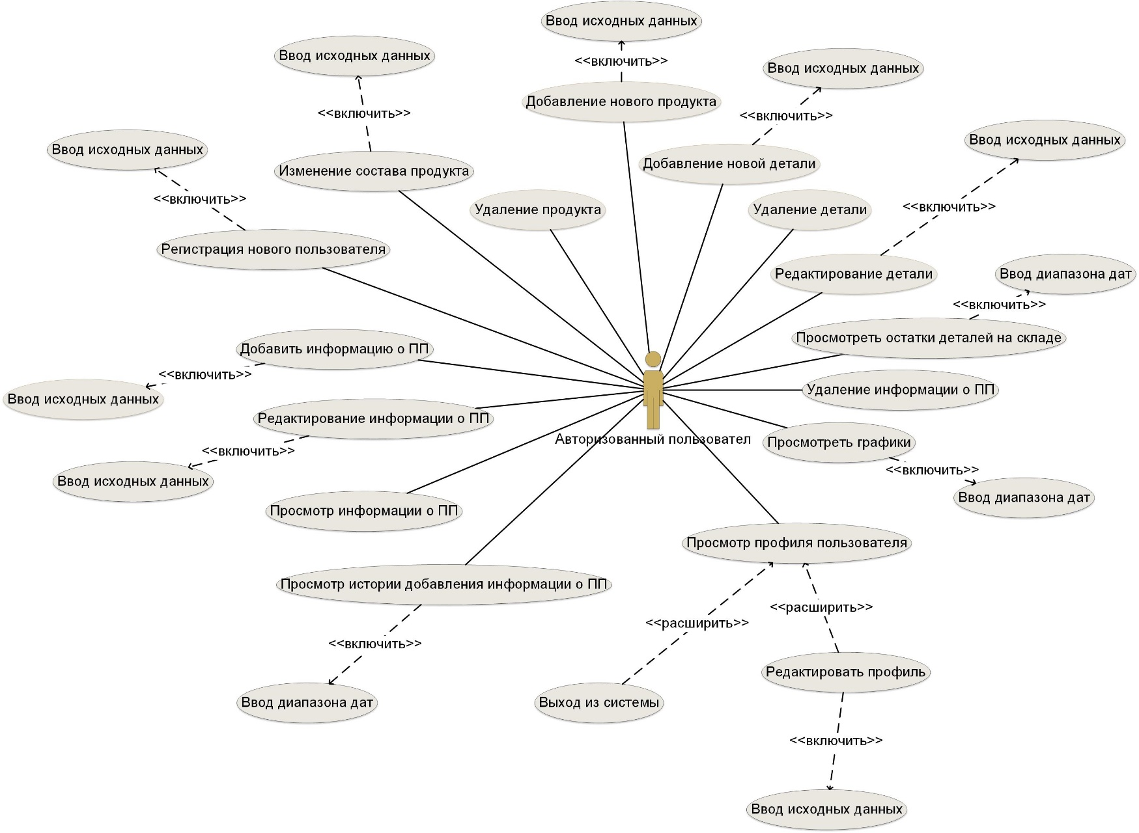
Диаграмма вариантов использования системы администратором сайта

Slide 7
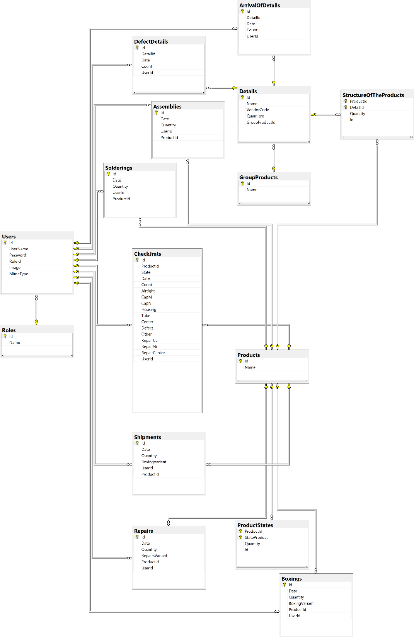
Схема базы данных приложения

Slide 9
Добавить заголовок слайда — 4

